Slide 1




Alex Ceccotti Paolo Quadri Michela Sessi David Govi
Data Semantics
Università degli studi di Milano – Bicocca
a.a. 2017/18
| 790497
| 778549
| 777760
| 833653

Slide 2

Outline di presentazione.
Introduzione.
Fonti e costruzione grafo RDF.
Idea di gioco e query.
Demo del gioco.
Arricchimento del grafo RDF.
Conclusioni.

Slide 3
Introduzione.
Introduzione

Slide 4

DBpedia offre poche informazioni sul mondo dei Pokémon.
Pochissimi pokémon con una pagina.
Mancanza di statistiche di gioco.
Mancanza di proprietà.

Slide 5


Vogliamo costruire un grafo RDF che racchiuda la conoscenza del dominio dei Pokémon.

Slide 6

Vogliamo inoltre ampliare la conoscenza sfruttando la human computation.

Slide 7
Fonti e costruzione grafo RDF.
Introduzione
1

Slide 8
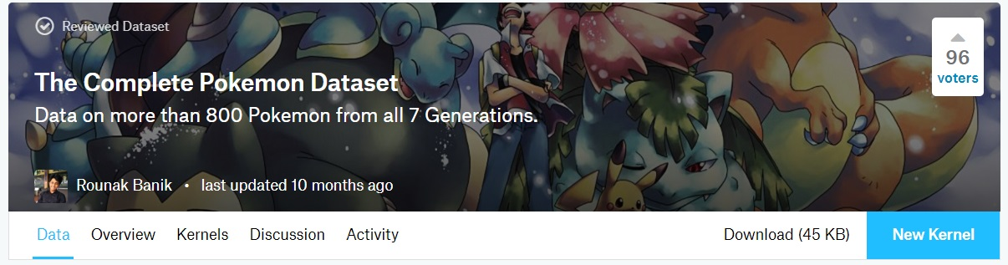
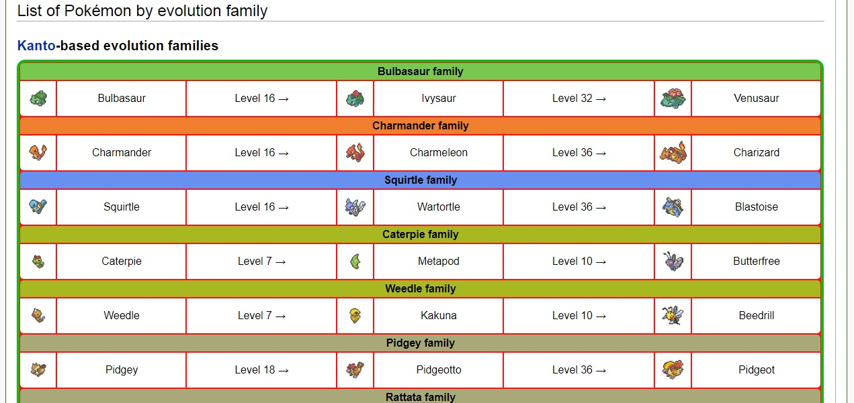
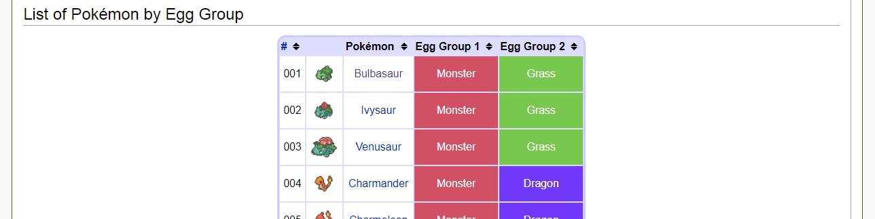
Pokemon.csv
Evolutions
Egg Groups

Slide 9
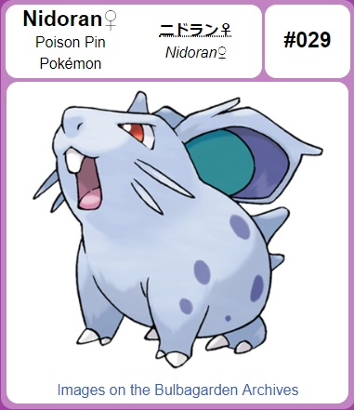
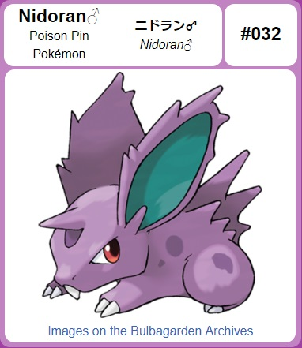
Nella creazione delle triple a partire dalle diverse fonti abbiamo avuto un unico problema di matching.
Venivano create 4 istanze per due Pokémon:
Risoluzione a partire dalle evoluzioni:
if row.evoluzione=="Nidorino": nome1 = URIRef("Nidoran♂_(Pokémon)")
if row.evoluzione=="Nidorina": nome1 = URIRef("Nidoran♀_(Pokémon)")

Slide 10
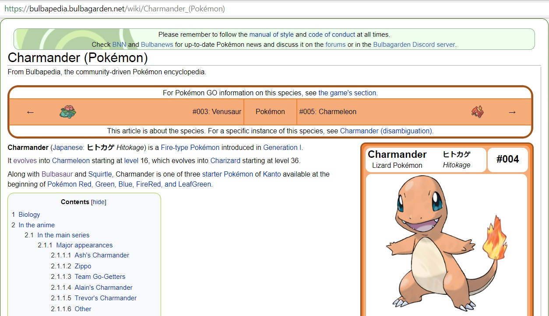
Tutte le istanze sono identificate con URI della pagina di Bulbapedia.
URI per il nodo di Charmender:

Slide 11
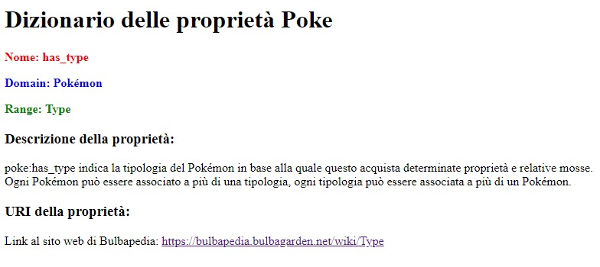
Definizione di nuove proprietà poke.
Pagina di definizione di poke:has_type in html:

Slide 12
Ontologia.
Generation
Type
Ability
Literal
has_type
Is_from_generation
has_ability
res_value
res_type
evolves_to
Resistence
Pokemon
has_resistence
has_egg_group
Egg_group
attack, defence, speed, …
subClassOf
has_category
Literal
Legendary_pokemon
Category

Slide 13

Uso di RDF e RDFS.
Uso di RDF e RDFS.
Pokemon
Type
Generation
Egg
Ability
Category
rdfs:label per i nodi
rdfs:subClassOf
rdf:type «Pokemon»
rdf:type «Legendary_pokemon»

Slide 14

Pokemon
Inferenza su rdf:type.
rdf:type
rdfs:subClassOf
Legendary_pokemon
Zapdos
rdf:type

Slide 15


Arcanine
Water
poke:has_resistence
poke:res_type
Moltres
Resistence
poke:has_resistance
poke:res_value
2
Resistance è un nodo con Uri fittizio, non un blank node.
meno nodi

Slide 16
Idea di gioco e query.
Introduzione
2

Slide 17

Obiettivo.
Metagaming: ci si riferisce a ciò che di un gioco va al di là del gioco stesso e cioè a quegli aspetti che non derivano direttamente dalle regole, ma "dall'interazione con l'ambiente e il contesto", elementi che includono l'atteggiamento dei giocatori, il loro stile di gioco, la loro reputazione e il contesto sociale nel quale si gioca.
Arricchimento del grafo
Costruzione di un gioco.

Slide 18

Sviluppo di gioco:
Inserimento di dinamiche di intrattenimento.
Profilazione dell’utente in base all’esperienza.
Somministrazione della domanda obiettivo.
Punteggio e risultati.
1
2
3
4

Slide 19
Domande per la profilazione dell’utente.
4 domande di cui conosciamo la risposta corretta
Classificazione dell’utente normalizzato
Nuovo utente
Risposta alla domanda obiettivo pesata
Arricchimento del grafo

Slide 20

Domande per la profilazione dell’utente.
A che tipo appartiene *Pokémon?
Quale di questi Pokémon ha speed maggiore?
Quale di queste ability possiede *Pokémon?
In cosa si evolve *Pokémon?
1
2
3
4

Slide 21

Domande a scelta multipla one-shot.
Query per la selezione della lista pokémon
Estrazione di un pokemon random
Estrazione dei type del pokemon selezionato
Query per la selezione dei type != dai type del pokemon
Estrazione di 3 type random diversi

Slide 22
Osservazioni.
Restrezione alla generazione I.
Nella domanda 2 ci potrebbero essere due risposte corrette tra le quattro.
Nella domanda 3 può capitare anche un pokémon nella sua evoluzione finale.
Inserimento risposta «Non ha evoluzioni».
Esportazione di un .json
2
4

Slide 23
Punteggi.
100
Risposta corretta
Punteggio per il peso dell’esperienza utente (normalizzato).
25
Risposta sbagliata

Slide 24

Domanda obiettivo.
Componi la tua squadra per battere il campione della Lega.
Estrazione pseudo casuale di 10 pokémon per ogni pokémon avversario.

Slide 25
Demo del gioco.
Introduzione
3

Slide 26
Arricchimento del grafo RDF.
Introduzione
4

Slide 27
L’estrazione dei pokémon.
Sfruttiamo le combinazioni dei tipi per stabilire un vantaggio
Rapporto tra le statistiche
Speed e Gen.1 Crits
Utilizzo degli esponenti per stabilre l’importanza dei fattori
Speed
^2
}
Pokémon all’ultima evoluzione.
Resistence
^2
Coefficiente
di selezione
Stats

Slide 28
Arricchimento dell’ontologia.
Literal
#possible_selections
Pokemon
against
Matchup
enemy
#selections
Literal

Slide 29
{
Come calcoliamo il valore di selezione?
POK scelto
E
(1-E)/9
pok2
Punteggio gioco
max
(1-E)/9
pok3
400
E = Indice di esperienza dell’utente
(1-E)/9
pok4
[0,1]
(1-E)/9
pok5
(1-E)/9
pok7
(1-E)/9
pok8
(1-E)/9
pok9
(1-E)/9
pok10

Slide 30
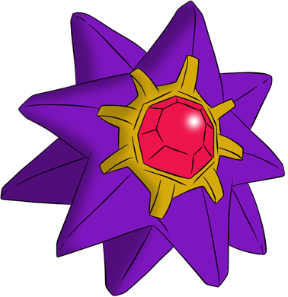

Esempio.
10
#possible_selections
Starmie
Matchup
Alakazam
against
enemy
#selections
4.6

Slide 31
Conclusioni.
Introduzione

Slide 32
Improvements & Conclusions
Pubblicazione del gioco e implementazione di API Result per la trasmissione di informazioni da e per il grafo.
Utilizzo delle successive generazioni nel gioco.
Innovazioni.
Fine tuning dei parametri per il calcolo delle probabilità
Grafo correttamente compilato in modo coerente.
Struttura che permette di approssimare il meta.

Slide 33
References
K. Jacob, «Ontology and the semantic web».
Staab, «Why evaluate Ontology Technologies? Because it works!».
Tzizticas, Lantzaki, Zeginis, «Blank Node Matching and RDF/S Comparison Functions»
Luis Von Ahn, «Games with a purpose».
Bry, Wieser, «Squaring and Scripting the ESP Game: Trimming a GWAP to Deep Semantics»
Law, Ahn, «Imput-Agreement: A new mechanism for collecting data using human comutation games».
Krause, Malaka, Wittstock, «Frontiers of a paradigm- exploring human computatiom with digital games».
Ma, Gupta, «Page hunt: improving search engines using human computation games».
De Coster, De Groote, «Malahanobis distance, Jaro-Winkler distance and nDollar in Usi Gesture».
Rotou, Qian, Von Davier, Ranking Systems in gaming assessments and/or competitive games».
Bagchi, «Performance and Quality assessment of similarity measures».

Slide 34
Grazie per l’attenzione.

